Slide 1
Desenvolvimento de Software I - PHP
Aula 2 - Características da Linguagem e Functions

Slide 2
PHP – Bloco de Instruções
Existem algumas formas de iniciar um bloco de instruções de PHP.
<?php
//Bloco de Instruções
?>
<?
//Bloco de Instruções
?>-
<script language="php">
//Bloco de Instruções
</script> - “Não funciona mais nas versões mais recentes”

Slide 3
Criação de Variável
A declaração de variáveis em PHP é bastante simples. Como a linguagem é fracamente tipada, não é necessário informar o tipo de dado na declaração.
Sintaxe de declaração de variável:
$nomeDaVariavel

Slide 4
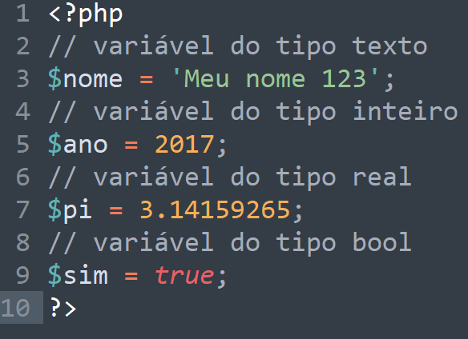
Criação de Variável
Note que basta escrever o símbolo $ seguido do nome desejado. O tipo da variável será determinado conforme seu uso, ou seja, caso receba uma string, será do tipo string, caso receba um número inteiro, será uma variável do tipo inteiro.
Exemplos de declaração de variáveis:

Slide 5
Criação de Variável
Não iniciar o nome com números;
Não utilizar espaços em branco;
Não utilizar caracteres especiais, somente underline é permitido.
Criar nomes relevantes para facilitar o entendimento do código;
Um nome de variável só deve conter Letras, Numeros e Underline. (A-z, 0-9, and _ )
Sugestão: Devem ser declaradas em minúsculo. Caso sejam nomes compostos, a primeira letra de todas as palavras, menos da primeira, deve ser maiúscula (ex: dataAniversario) ou separe-as pelo caractere underline (ex.: data_Aniversario);
PHP é uma Linguagem Case-Sensitive. $var é diferente de $Var

Slide 6
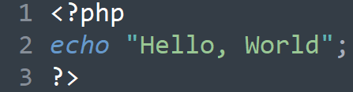
Comando de Saída – Exibição de Textos e Resultados
Utilizamos a instrução “echo” para exibir algum texto ou valor de alguma variável.

Slide 7
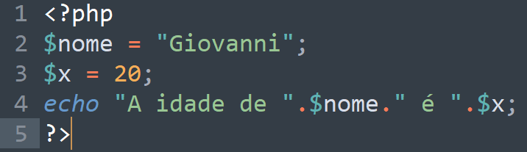
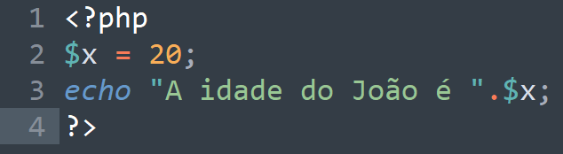
Concatenação em PHP
Utilizamos o “.” para concatenar o valor de uma variável com algum texto.
Exemplo

Slide 8
Variáveis Dinâmicas
Com o PHP podemos criar novas variáveis definindo como o nome dessas o conteúdo de outra. Para isso devemos utilizar o símbolo $$ seguido do nome da variável que contém o nome para atribuição.
Exemplo de criação de variável dinâmica:

Slide 9
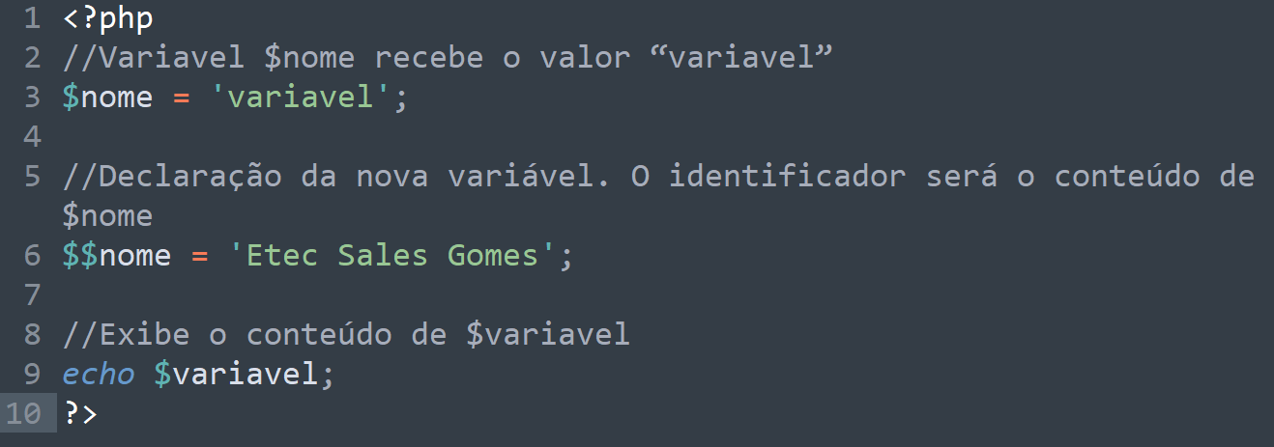
Variáveis Dinâmicas

Slide 10
Atividades de Fixação – Variáveis
Criar 5 variáveis com valores fixos e no final exibir a soma.
Criar 5 variáveis com valores fixos e no final exibir a média.
Criar uma variável que contenha um valor booleano (true ou false). Caso o valor da variável seja True, executar o código do 1º Exercício, caso contrário, executar o código do 2º Exercício.

Slide 11
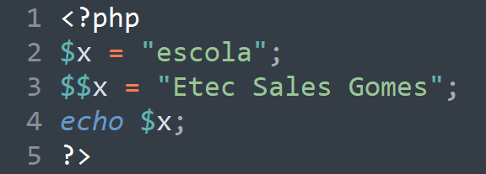
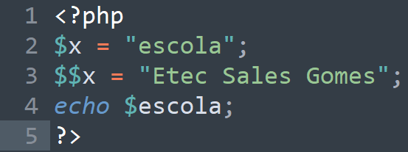
Atividades de Fixação – Variáveis
Qual será o resultado final dos algoritmos abaixo?
1
2

Slide 12
Functions

Slide 13
Informações sobre Function
Uma função é um bloco de instruções que podem ser usadas repetidamente em um programa.
Uma função não será executada imediatamente quando uma página for carregada.
Uma função só será executada quando for “chamada” em algum trecho do algoritmo

Slide 14
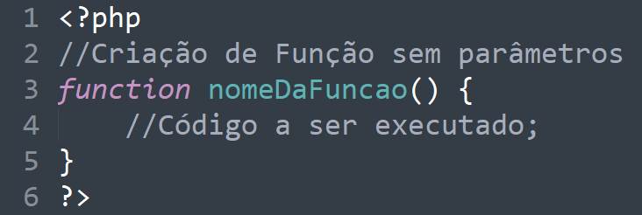
Function - Sintaxe

Slide 15
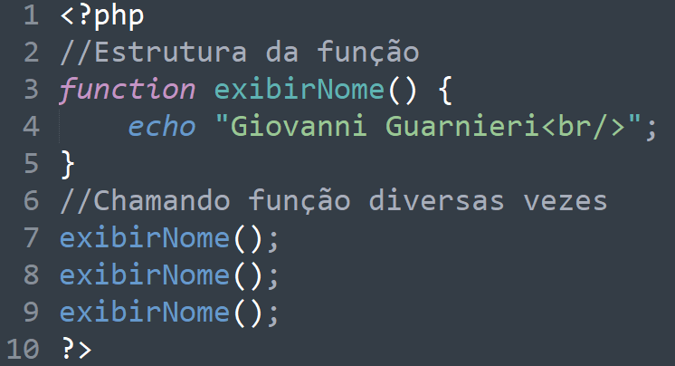
Exemplo de Function sem parâmetros

Slide 16
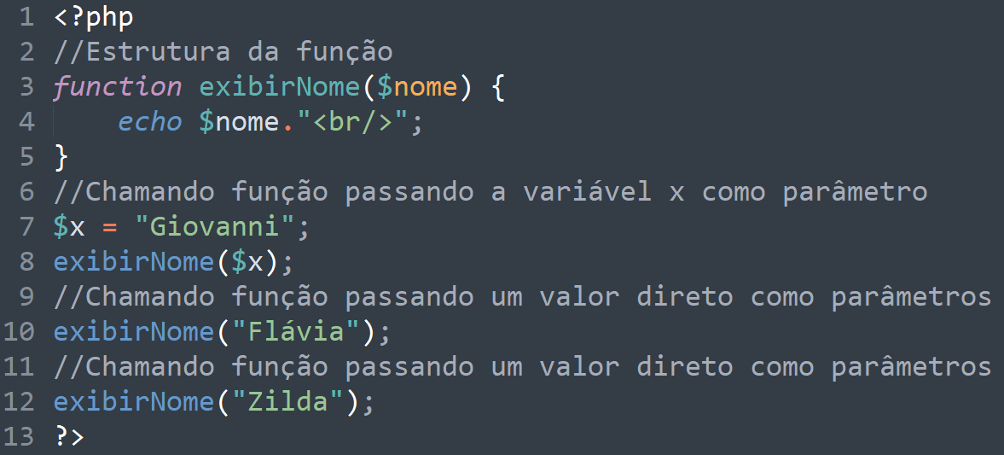
Exemplo de Function com parâmetros

Slide 17
Parâmetros ou Argumentos
Informações podem ser passadas para funções através de argumentos. Um argumento é como uma variável.
Os argumentos/parâmetros são especificados após o nome da função, dentro dos parênteses. Você pode adicionar quantos argumentos quiser, apenas separá-los com uma vírgula.

Slide 18
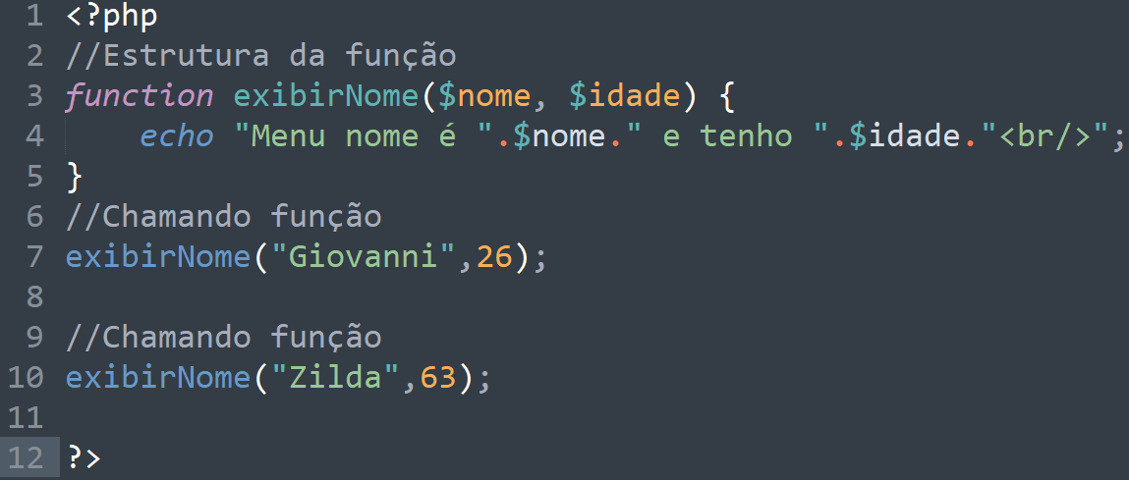
Exemplo de Função com 2 parâmetros

Slide 19
Atividade de Fixação - Functions
Criar uma função que receba dois valores como parâmetros e exiba: SOMA SUBTRAÇÃO MULTIPLICAÇÃO DIVISÃO
Criar uma função que receba o primeiro e o último nome e na sequência exiba o nome completo.
Obs: Criar funções em um único arquivo .php – Chamar pelo menos uma vez cada função para teste.

Slide 20
Funções – Com Retorno
Para uma função retornar algum valor utilizamos o comando:
return

Slide 21
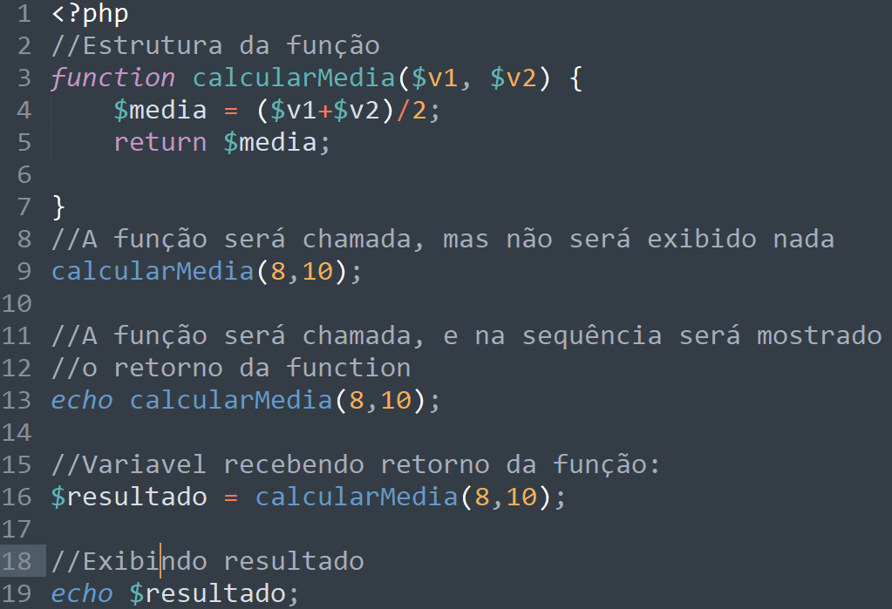

Slide 22
Atividades de Fixação
Desenvolver função que receba 1 valor e retorne o mês (por extenso) correspondente.
Desenvolver função que receba 1 valor e retorne o dia da semana (por extenso) correspondente. (Considerar – 1 ao 7)

Slide 23
Referências Bibliográficas
https://www.devmedia.com.br
https://www.w3schools.com/

